Slide 1
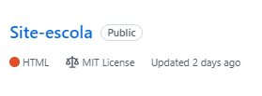
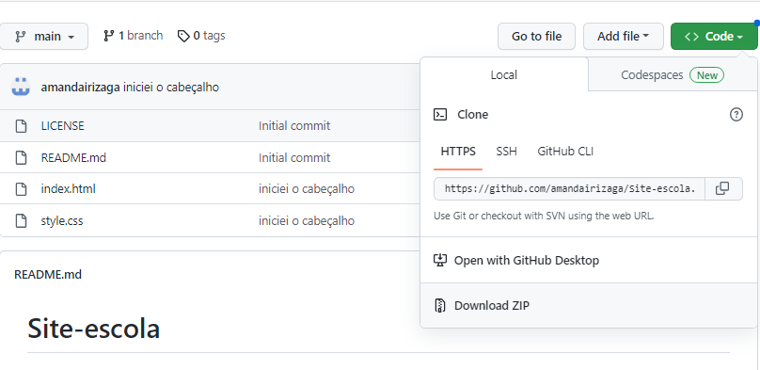
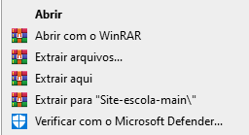
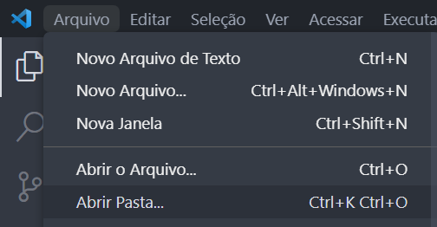
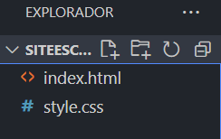
Início de toda aula:
Abram suas contas
no github.com.
Entrem no repositório.
Façam o download dele como um arquivo
zip.
Descompactem o arquivo como uma pasta.
Abram ele no VSCode em “abrir pasta”.

Slide 2
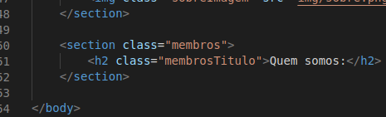
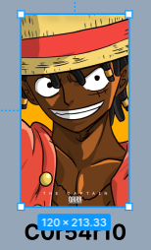

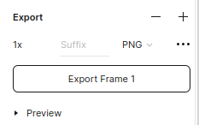


Sobre:
Começamos escrevendo o texto que fica nessa sessão.
Agora exportamos as imagens do figma pra nossa pasta.
E vamos referênciar a
primeira delas no nosso site.
E colocar uma classe nela.

Slide 3




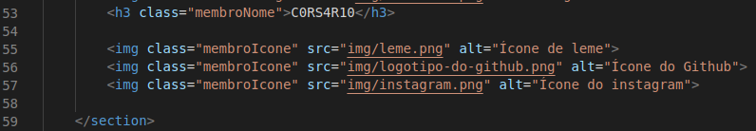
Teste:
Arrumem o tamanho da imagem no CSS.
E vamos criar nome em baixo da imagem.
E os icones de rede social (ou de compra).
Vamos pegar os três ícones no “flaticon”.
E criar os três no nosso “index.html”.

Slide 4

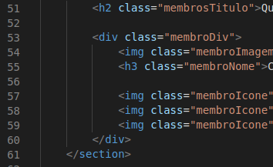


Div de membro:
Vamos diminuir o tamanho dos ícones.
E colocar uma div na nossa sessão.
A div só não vai pegar o título principal.
Agora vamos centralizar tudo que está na nossa “div”.
E centralizar o título dela também.
Agora podemos continuar.

Slide 5

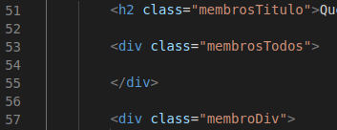
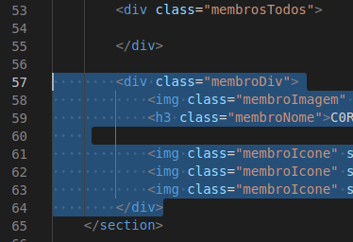
Outros membros/produtos:
Vamos só adicionar um espaço nesse título.
E agora precisamos de uma div que vai ter várias “divs” de membros.
Ela vai ter os outros dentro.
Selecionamos a nossa div “membroDiv”.
Ctrl+x, clica dentro da “div” e ctrl+v.

Slide 6
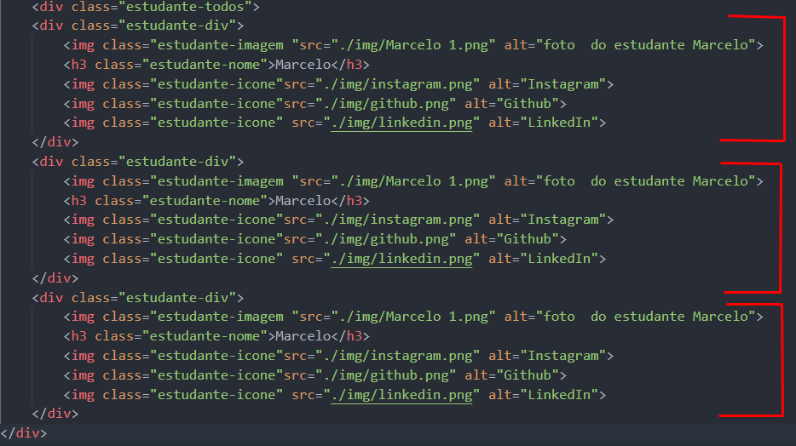

Coloquem a quantia da primeira fileira:

Slide 7
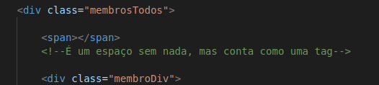

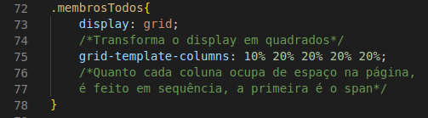
Span e grid:
Vamos adicionar um <span> antes
dos membros.
Isso porque os membros não são
colados na esquerda.
Vamos arrumar no CSS agora:
A quantia de valores depende da quantia de “membros/produtos” que tem por linha.
Arrumem a primeira linha, pra que fique perfeita.

Slide 8

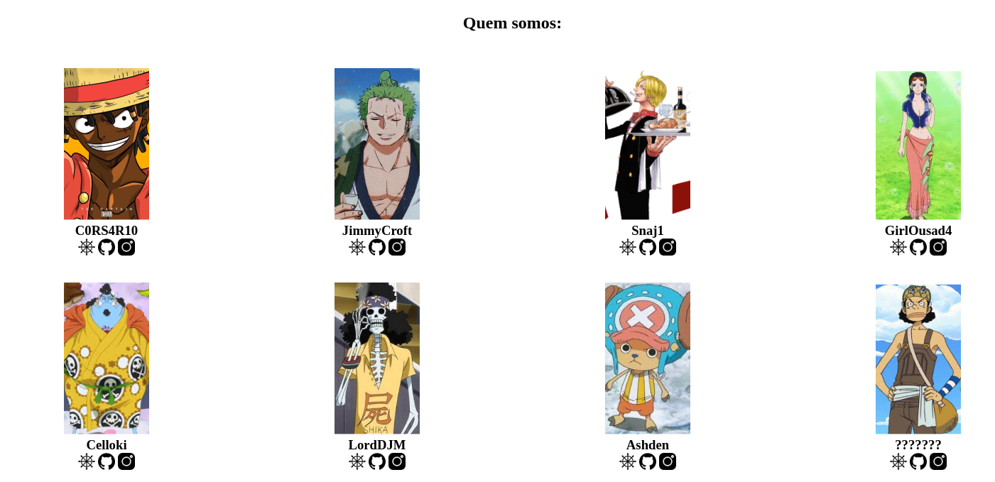
Quantidade de linhas:
Com as colunas arrumadas, é fácil colocar mais linhas.
É só copiar tudo dentro da div “todos” junto com o “span” e colar de novo.
Se precisar de espaço entre as linhas:
Adicionem um padding na
“membroDiv”.
Antes da gente continuar, arrumem
as imagens e textos.

Slide 9
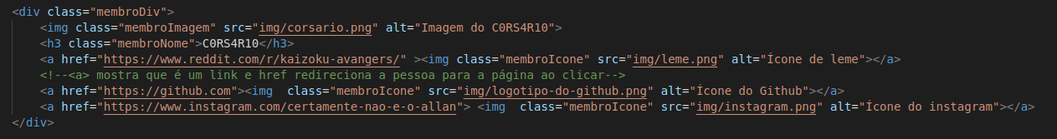

Clique em imagens:
Agora vamos fazer as imagens ou ícones serem clicáveis.
Mas assim, ele abre na mesma guia.
Vamos fazer com que abra em uma nova.
Adicionando “target: _blank” no nosso “anchor”depois do link.

Slide 10
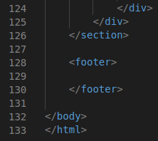

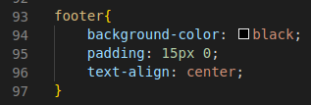
Criando rodapé:
Vamos criar agora o rodapé pra terminar a nossa página.
Vamos criar antes de fechar o /body.
Vamos iniciar colocando a imagem.
O resto é CSS:

Slide 11

Ajustes finais:
Se quiserem podem arrumar o que
quiserem pra finalizar, como:
-Consertar cores
-Colocar os outros ícones como clicáveis.
-Colocar uma cor de fundo na sessão dos membros.

Slide 12
Teste:
Texto

